Slide 1
働き方改革！シスコにおける リモート ワークのセキュリティ対策の実例
- 在宅、社外でのPC利用時のセキュリティ対策 -
シスコシステムズ合同会社
2017年 9月
本資料に記載の各社社名、製品名は、各社の商標または登録商標です。

Slide 2
働き方改革

Slide 3
働き方改革とは
働き方改革の実現：首相官邸 ”一億総活躍社会の実現”より抜粋
http://www.kantei.go.jp/jp/headline/ichiokusoukatsuyaku/hatarakikata.html
働き方改革は、一億総活躍社会実現に向けた最大のチャレンジ。
多様な働き方を可能とするとともに、中間層の厚みを増しつつ 格差の固定化を回避し、成長と分配の好循環を実現するため、働く人の立場、視点で取り組んでいきます。

Slide 4
働き方改革の目的
余暇を有効活用
学習や趣味の時間
家族、友人とすごす時間
リラックス、就寝
労働参加
育児、介護 ＋ 労働
様々な方の労働参加機会の増加

Slide 5
働き方改革での課題と対策

Slide 6
企業・組織としての課題と対策
人事の課題
人事制度、評価方法の見直し
インフラ管理者としての課題
新たなシステム インフラへの多額の投資
セキュリティ対策
利用者としての課題
利便性 vs セキュリティ

Slide 7
企業、組織としての課題と対策
人事の課題
人事制度・評価方法の見直し
インフラ管理者としての課題
新たなシステムインフラへの多額の投資
セキュリティ対策
利用者としての課題
利便性 vs セキュリティ
定量化しやすい評価制度と、社員の自己管理能力の啓発
既存システムの有効活用
クラウド サービスの活用
利用用途に応じた柔軟なセキュリティ対策
利用者負荷の少ないシステム、サービスの活用

Slide 8
日常業務での改革
業務効率化の一環として、通勤および移動に関わる負担の軽減
外出後、17時からの会議のため1時間かけて帰社
18時まで会議。その後1時間かけて帰宅
家族が病気になり、子供を託児施設に送る必要あり
子供を連れて行くと9時半からのミーティングに間に合わない
リスケすると、参加者の都合から再来週の開催になってしまう
電車が大幅に遅延
家にも戻れない、会社にも行けない、タクシー待ちは大行列

Slide 9
日常業務での改革
業務効率化の一環として、通勤および移動に関わる負担の軽減
外出後、17時からの会議のため1時間かけて帰社
18時まで会議。その後1時間かけて帰宅
家族が病気になり、子供を託児施設に送る必要あり
子供を連れて行くと9時半からのミーティングに間に合わない
リスケすると、参加者の都合から再来週の開催になってしまう
電車が大幅に遅延
家にも戻れない、会社にも行けない、タクシー待ちは大行列
外出先近くもしくは、自宅にてインターネット会議で参加！
自宅からインターネット会議＋コミュニケーション ツールの活用！
カフェなどからインターネット会議＋コミュニケーション ツール
＋クラウド ストレージの活用！

Slide 10
働き方改革を実現するための
ソリューション例

Slide 11
働き方改革を実現するためのソリューション例
インターネット会議システム
企業向けコミュニケーション ツール
クラウド ストレージ
クラウド アプリ監視サービス
セキュアDNS、Webセキュリティ
リモートアクセス VPN
クラウド マネージド UTM
セキュリティ ポリシー管理システム
自宅
カフェ
外出時
お客様先
会社

Slide 12
働き方改革を実現するためのソリューション例
コミュニケーション ツール
Cisco WebEX
業界最先端のWeb会議を利用して、強力で生産性が高いチーム ミーティングが実現可能
場所やデバイスを問わず、いつでも、誰とでもコラボレーションが可能
参加意識を高める、インタラクティブな Web 会議エクスペリエンスによって、生産性が 向上
日常業務よび会議の効率が向上
出張のための時間とコストを削減
Cisco Spark
クラウドベースのビジネス コラボレーション サービス
メッセージ：ビジネス メッセージング機能によって、チームでコンテンツを準備、共有し、ブラッシュアップ可能
会議：メッセージングやコンテンツ共有により、会議の前後を問わず、チームや顧客との連携が容易
通話：モバイル、デスクトップ、ルーム エンドポイントを利用して音声およびビデオ コミュニケーションが可能
ファイル共有：人もしくは、Spark内の会議スペースでのファイル共有が可能

Slide 13
働き方改革を実現するためのソリューション例
ファイル共有ツール & セキュリティ #1
BOX:BOX社サービス
ワーク スタイルを革新するコンテンツ、マネジメント、プラットフォーム
セキュアなファイル交換手段（メール添付廃止）
外部とのプロジェクト共有スペース（海外/ 社外）
ファイル サーバのリプレイス(クラウド ストレージ)
モバイルからの安全なデータアクセス手段
Cisco Cloudlock
BOXなどのクラウド アプリケーションの利用状況を可視化し、より健全でセキュアなクラウドサービスの利活用が可能
クラウド サービスおよび完全API連携により、企業/ 団体のネットワーク環境に依存せず、即サービス インが可能
クラウド アプリとのAPI連携により、すでにクラウド内に存在している既存ファイルも検査対象
マイナンバーや銀行口座番号など、日本独自様式にも対応したデータ スキャニングが可能

Slide 14
働き方改革を実現するためのソリューション例
セキュリティ #2
Cisco AnyConnect
全世界で１億ライセンス以上の導入実績のあるVPNソフトウェアです。いつでも、どこでも、どの端末でもセキュアに繋がることが可能
Windows、Macだけでなく、Apple iOS、Android、Linux、BlackBerry、CromeOSなど、様々なデバイスに対応
「Auto Reconnect」機能により、VPNセッションが中断された際、セッションの復旧および再接続を自動実施
PC向けAnyConnectは、企業ネットワークに必要なセキュリティ機能が１つに統合されたクライアント
Cisco Umbrella
社内外、国内外を問わず、どこでも安全なインターネット接続 (SIG:Secure Internet Gateway)が可能
すべてのDNSクエリのリクエストをチェックしているので、ポートに依存しないすべての通信において不正なトラフィックを排除可能
カテゴリー ベースでのURLフィルタ機能も搭載。業務に関係の無いサイトへのアクセスを制限可能
ISR連携によりUmbrellaの実装が簡単に行え、AnyConnectとの連携により持ち出しPCのインターネット制御も可能

Slide 15
働き方改革を実現するためのソリューション例
セキュリティ #3
Cisco Meraki MX
100%クラウドで管理するクラウド管理型セキュリティ アプライアンス
日本語に完全対応した単一のダッシュボードからネットワーク全体を管理
ユーザ、アプリケーション、デバイスをクラウド コンソールでコントロール・可視化可能
拠点側の管理は一切不要で、クラウドでの集中管理と、障害後のコンフィグ流し込みもクラウドから可能
小規模拠点から、数百万のユーザを抱える導入環境へと拡張可能
Cisco ISE
ユーザ、デバイス、接続方法、ロケーションなどを紐付けたポリシー管理が可能な、ネットワーク
セキュリティに強い認証サーバ
有線、無線、リモートアクセスと幅広い接続方法に対応した認証サーバ
セルフ プロビジョニング、ゲストポータルなど、IT管理者負荷を軽減できるユーザ インターフェースの利用が可能
同一ユーザ、端末であっても、社内での接続、VPN接続などによりポリシー管理ができ、アクセス権限の変更が可能

Slide 16
利用シーンにおける
シスコ ソリューション例

Slide 17
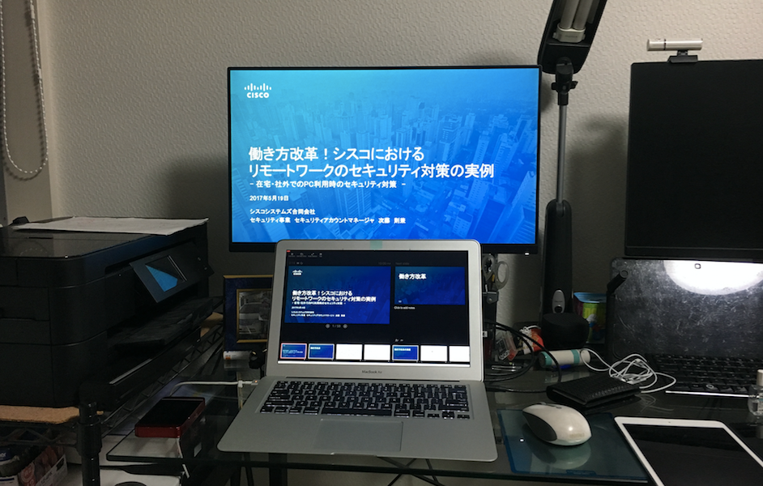
働き方改革！ソリューション #1
『客先から直帰。自宅にてインターネット会議で参加』
自宅
カフェ
外出時
お客様先
会社

Slide 18
働き方改革！ソリューション #1
『客先から直帰。自宅にてインターネット会議で参加』
自宅近くの客先訪問終了後、社内ミーティングに参加予定
オフィスに戻ると、客先、オフィス、自宅の往復となり 時間のロス
自宅のインターネット回線＆WiFiを利用してインターネット会議参加
会議への参加と同時に、資料共有が必要
家族の端末のセキュリティ対策も考慮
シスコ ソリューションで解決！
WebEX: 会議参加、タブレット利用可能
Meraki: クラウド マネージドUTM
Spark: チャット、資料共有可能
Umbrella: セキュアDNS & Webセキュリティ
BOX: 保存ファイルの利用
Cloudlock: BOXの利用監視

Slide 19
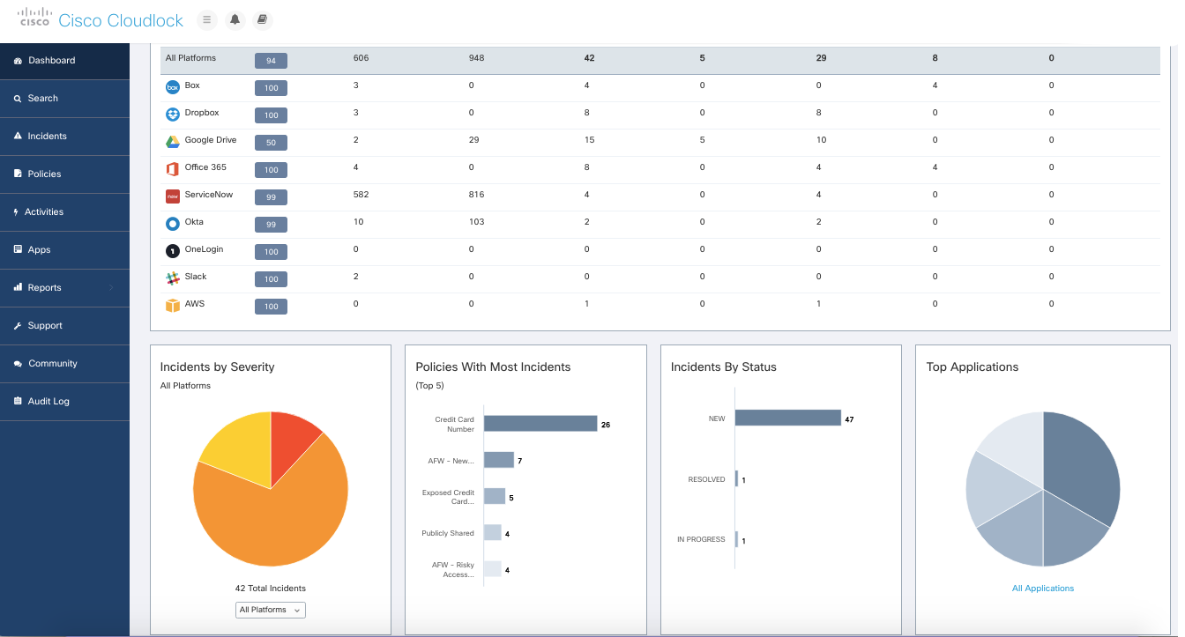
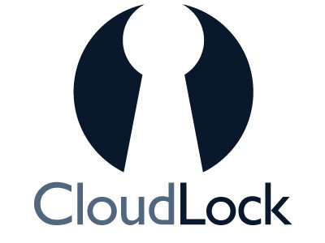
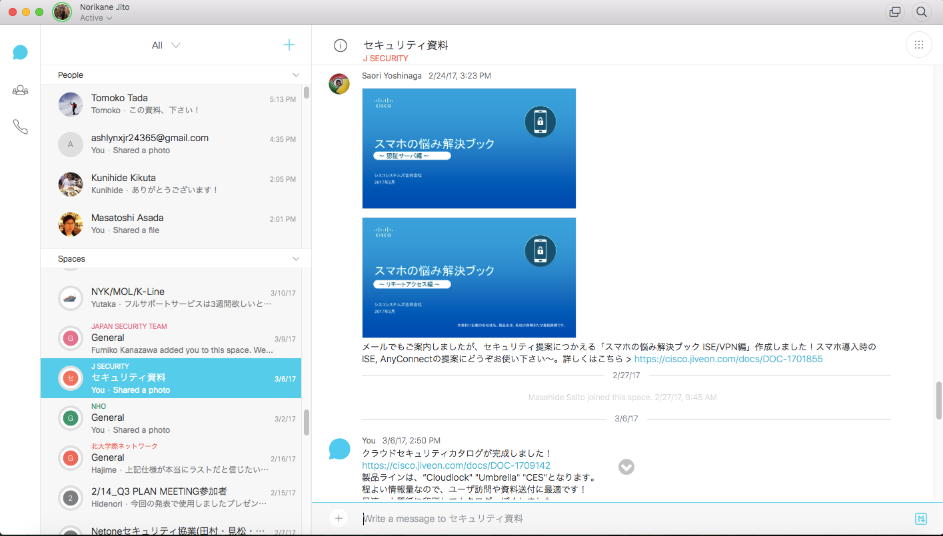
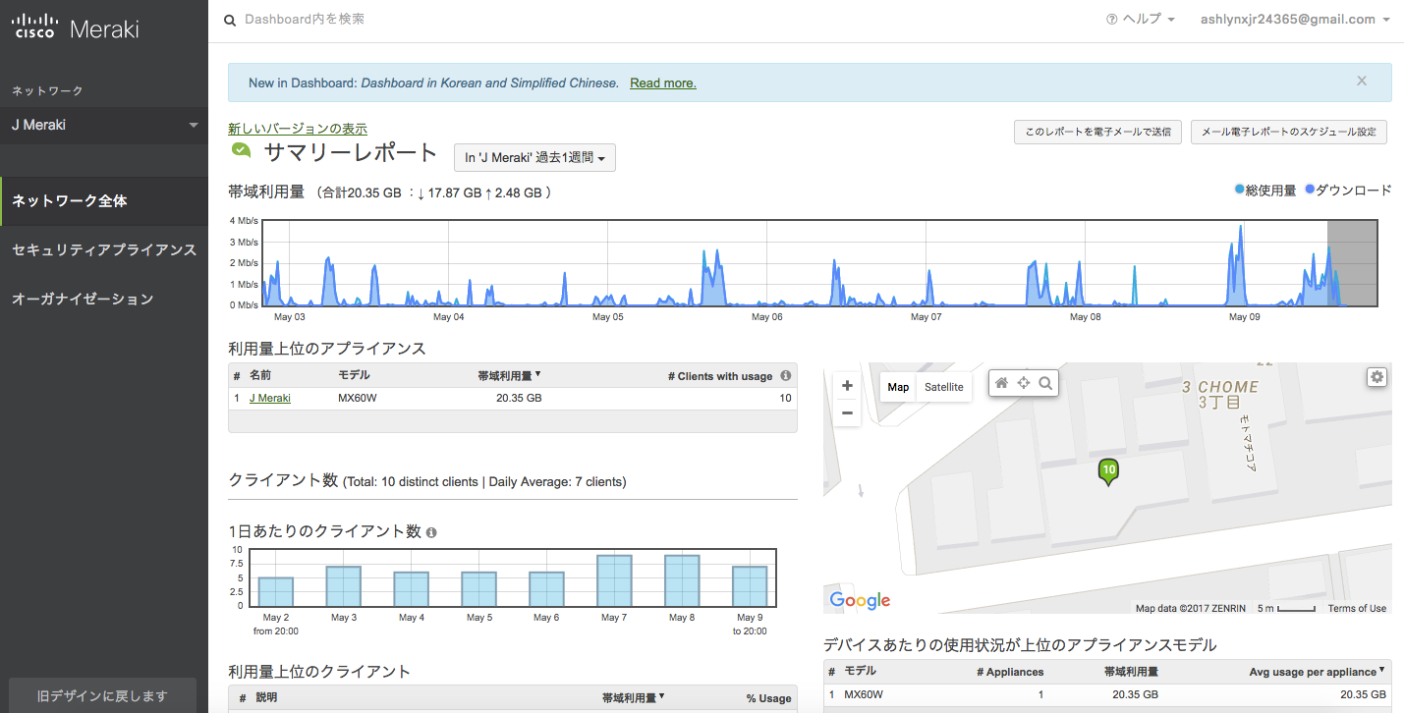
働き方改革！ソリューション #1
Malware
C2 Callbacks
Phishing
クラウド アプリの可視化
ファイル共有
セキュアDNS
Webセキュリティ
チャット＆ファイル共有
Cisco Meraki
クラウド マネージドUTM
VPN通信
Webミーティング
PC
自宅
カフェ
外出時
お客様先
会社

Slide 20
デモ
働き方改革！ソリューション #1
シナリオ：
自宅のCisco MerakiMX-Wにて ネット接続
家族の端末接続状況、ネット利用 状況を確認
Cisco MerakiMXの管理は会社から
PC
自宅
カフェ
外出時
お客様先
会社

Slide 21
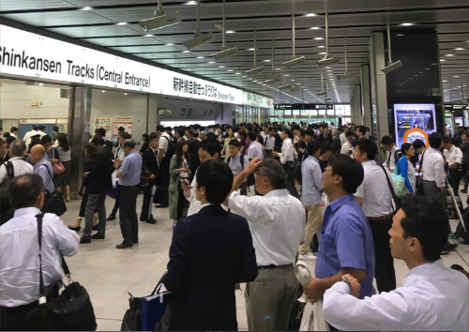
働き方改革！ソリューション #2
『9時半からミーティング。しかし、電車の大幅な遅延』
自宅
カフェ
外出時
お客様先
会社

Slide 22
働き方改革！ソリューション #2
『9時半からミーティング。しかし、電車の大幅な遅延』
駅で線路立ち入り発生 & 駅入場規制
私鉄各線への振り替えで大混雑
駅近くのカフェに入り フリーWiFiを利用
店内なので会話はできない
会議への参加と同時に、チャット、資料共有が必要
シスコ ソリューションで解決！
WebEX: 会議参加、タブレット利用可能
AnyConnect: セキュアアクセス
Spark: チャット、資料共有可能
Umbrella: VPN非接続時Webセキュリティ
*PC利用時
BOX: 保存ファイルの利用
Cloudlock: BOXの利用監視

Slide 23
働き方改革！ソリューション #2
Malware
C2 Callbacks
Phishing
クラウド アプリの可視化
ファイル共有
セキュアDNS
Webセキュリティ
チャット＆ファイル共有
Webミーティング
VPN通信
PC
自宅
カフェ
外出時
お客様先
会社

Slide 24
デモ
働き方改革！ソリューション #2
シナリオ：
駅を出てカフェに移動
Cisco WebEXでミーティング参加
発言はCisco Sparkで
ファイル共有はBOX & Cisco Spark
PC
自宅
カフェ
外出時
お客様先
会社

Slide 25
働き方改革！ソリューション #3
『インターネット会議システムを利用した
会社、在宅、複数箇所での会議の実施』
自宅
カフェ
外出時
お客様先
会社

Slide 26
働き方改革！ソリューション #3
『インターネット会議システムを利用した会社、在宅、
複数箇所での会議の実施』
会議参加者全員のスケジュール調整が難しい
来客用の大規模な会議室の確保が難航。素早く開催通知が出せない！
時間と場所を問わないインターネット会議システム
社内メンバーとお客様との間を繋ぐ、臨場感のあるビデオ会議システム
シスコ ソリューションで解決！
WebEX: 会議参加、タブレット利用可能
AnyConnect: セキュア アクセス
Spark: チャット、資料共有可能
Umbrella: VPN非接続時Webセキュリティ
*PC利用時
TelePresence MXシリーズ:
ビデオ会議システム
BOX: 保存ファイルの利用
Cloudlock: BOXの利用監視

Slide 27
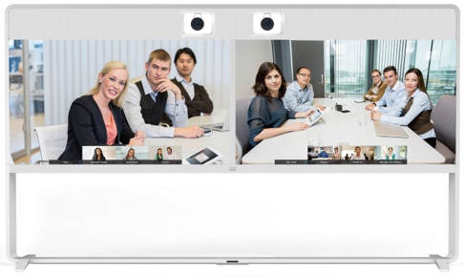
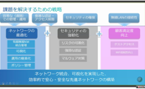
働き方改革！ソリューション #３
Malware
C2 Callbacks
Phishing
多拠点ビデオ会議
＆
Webミーティング
ファイル共有
クラウドアプリの
可視化
セキュアDNS
Webセキュリティ
チャット＆ファイル共有
Cisco Meraki
クラウド マネージドUTM
VPN通信
VPN通信
VPN通信
PC
PC
PC
自宅
カフェ
外出時
お客様先
会社

Slide 28
働き方改革
在宅勤務だけではなく、通勤、移動にかかる 負荷を軽減し、通常業務の中で”業務効率化”を図ることで、ワークライフバランスの充実を 実現することが可能です

